Slide 1
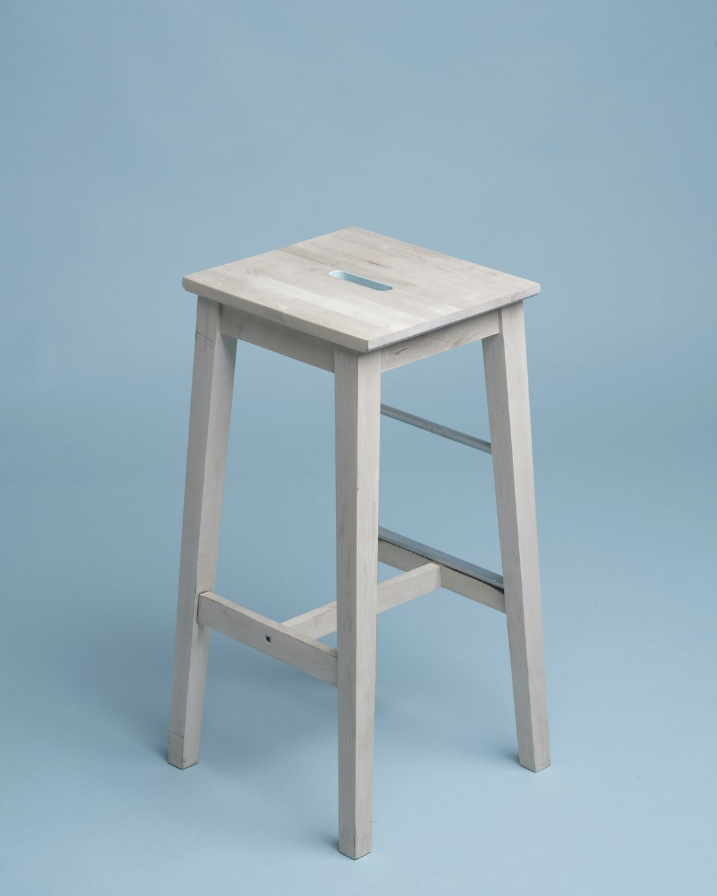
ESTRATEGIA
No necesitas volverte tendencia.
Necesitas volverte indispensable.
@SOYANDREAMONCHO

